Slide 1


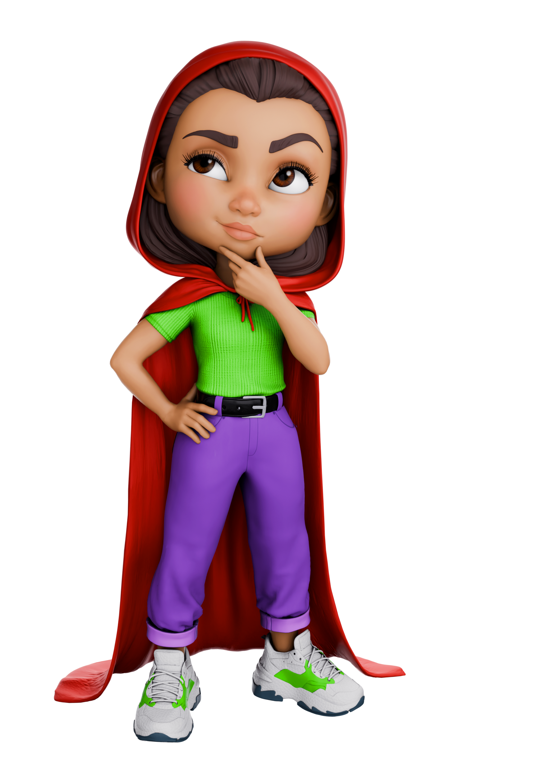
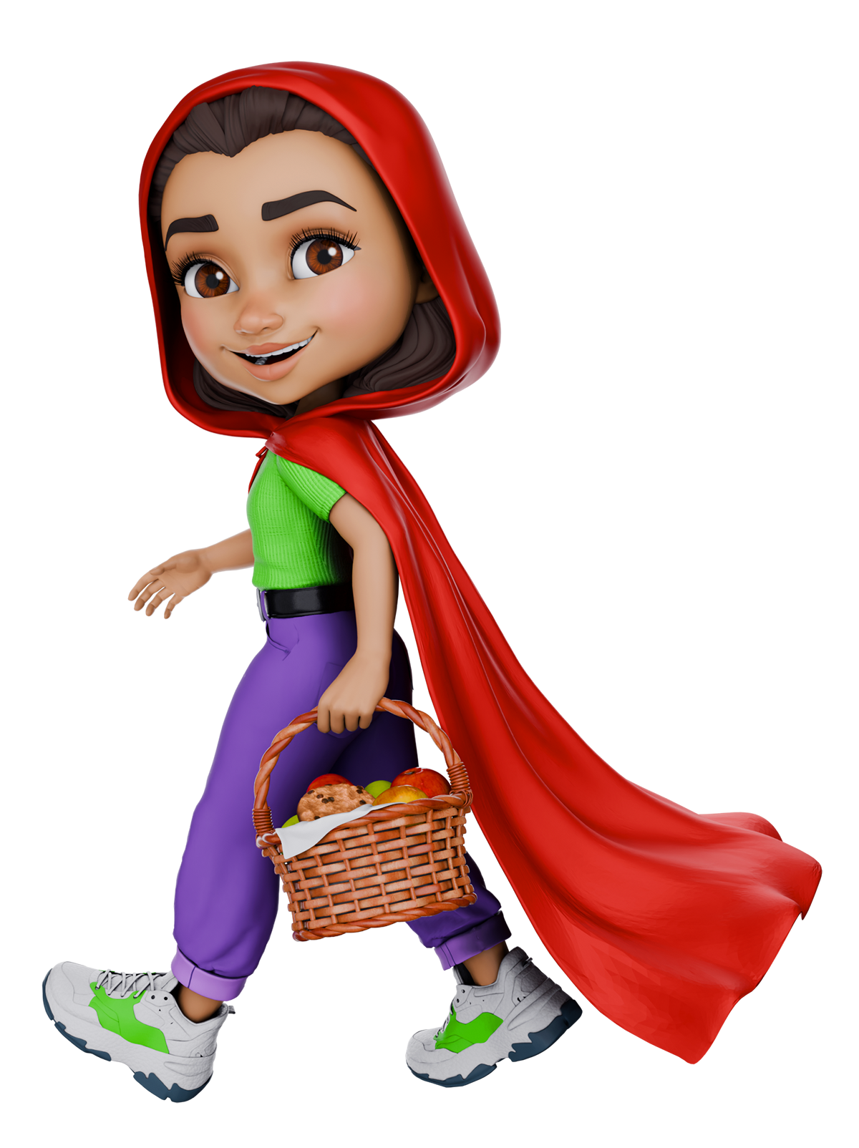



Start les
Wat heb je
nu geleerd?
Notes:
INSTRUCTIETEKST
In deze mini-les staan we stil bij wat we hebben geleerd.
En gaan we aan de slag met de kleurplaten.

Slide 2
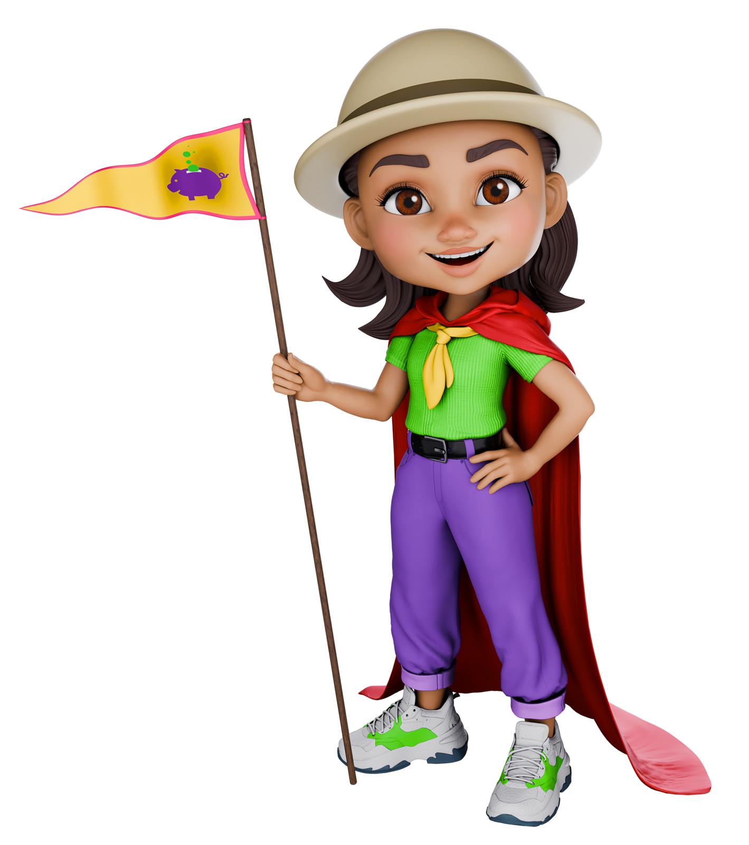
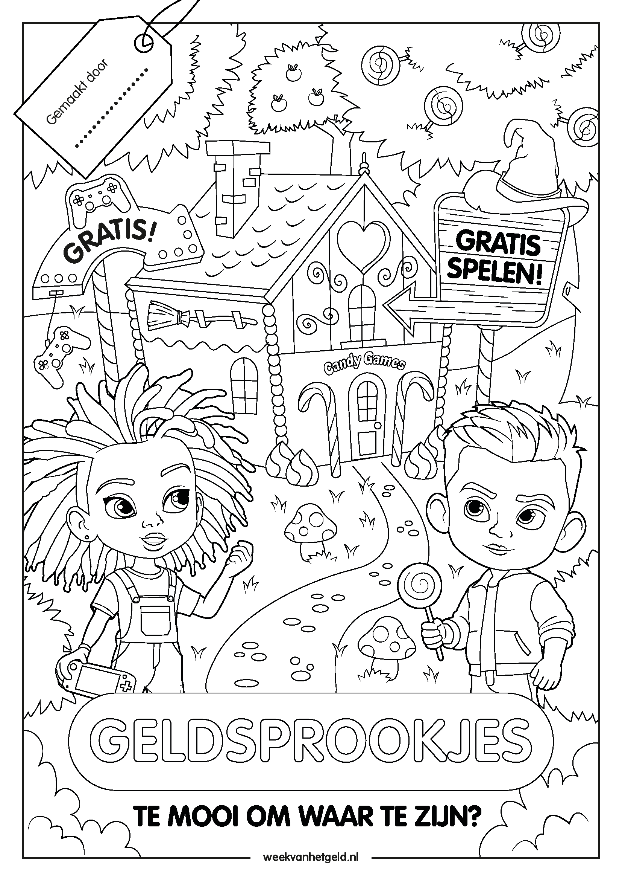
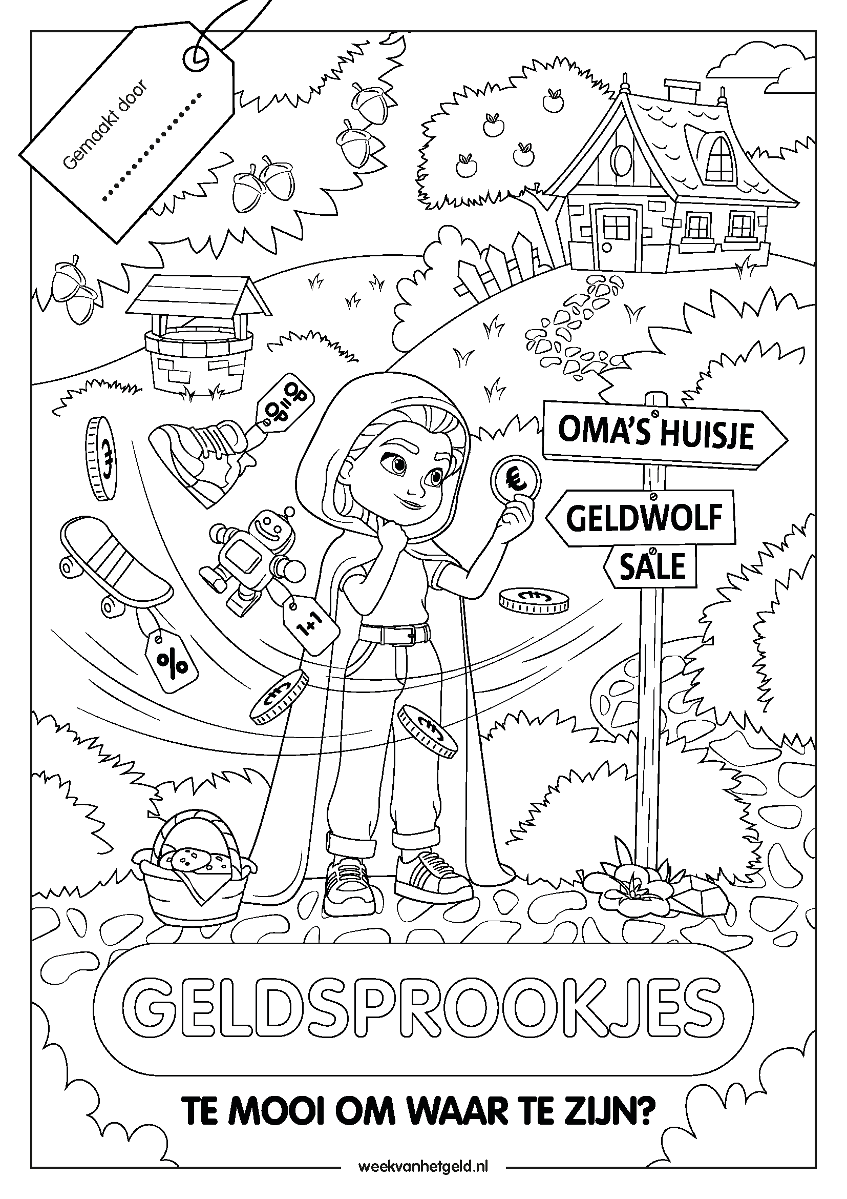
Betalen met geld
Wow! Jullie weten na deze lessen veel meer over geld!
Welke nieuwe dingen heb je geleerd?
Notes:
INSTRUCTIETEKST
Lees voor: wat Roodkapje vertelt.

Slide 3
Maak nu de kleurplaat!
Kun jij straks thuis vertellen waar de geldsprookjes over gaan?
Notes:
INSTRUCTIETEKST
Lees voor: wat Roodkapje vertelt.
Geef de leerlingen de instructies om met de kleurplaten aan de slag te gaan.

Slide 4
Notes:
EINDE LES

